Slide 1
Муниципальное дошкольное образовательное учреждение "Детский сад №55 комбинированного вида"
Консультация для родителей на тему:
«Влияние гаджетов на социализацию детей
дошкольного возраста»
Подготовила: педагог-психолог
Игнатова Ф.В.

Slide 2
Гаджеты (планшеты, игровые приставки, мобильные телефоны) теперь можно увидеть в руках не только у взрослых, но и у малышей.
С одной стороны, родители этому радуются: «Ах, какой смышленый! Лучше меня разбирается!», с другой – беспокоятся: «Это же вред здоровью, компьютерная зависимость?»

Slide 3
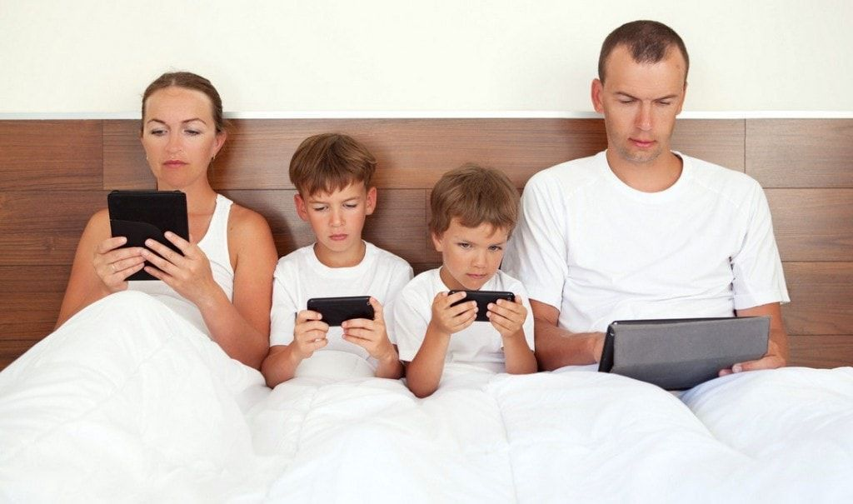
Детско-родительские отношения и гаджеты
Многие родители специально дают своим детям гаджеты.
Цели могут быть разными:
для развития ребенка;
пресечения его капризов и истерик, во время долгого ожидания в очередях;
чтобы выкроить для себя немного свободного времени.
При этом знакомить ребенка с гаджетами они начинают уже с первого года жизни. И напрасно! Поскольку в раннем дошкольном возрасте у ребенка возникают особые эмоциональные отношения с близкими людьми. Это время, когда роль любящего родителя незаменима и любые «электронные няни» могут необратимо навредить ребенку, сформировав черты замкнутости в его поведении.

Slide 4
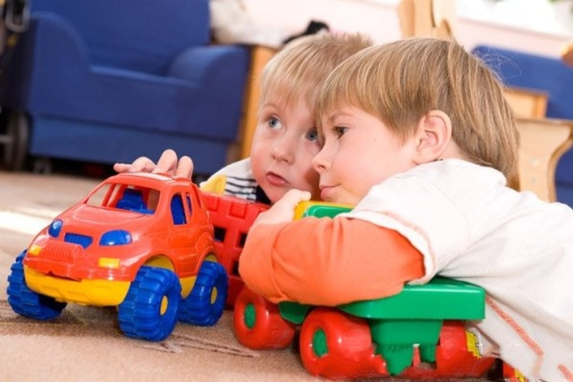
В период дошкольного детства ребенок осваивает важнейший навык – ролевую игру, в процессе которой он воспроизводит поведение взрослых.
В игре ребенок сначала эмоционально, а затем интеллектуально осваивает всю систему человеческих отношений, а из отношения к другому человеку формируется смысл поступков и действий.
Так, эволюция действия проходит следующий путь: ребенок ест ложкой, затем манипулирует ложкой («кормит куклу»), как мама, далее его действия все более схематизируются, кормление превращается в уход, в отношение к другому человеку.
Компьютерная же игра в исполнении дошкольника имеет другую психо-социальную структуру.

Slide 5
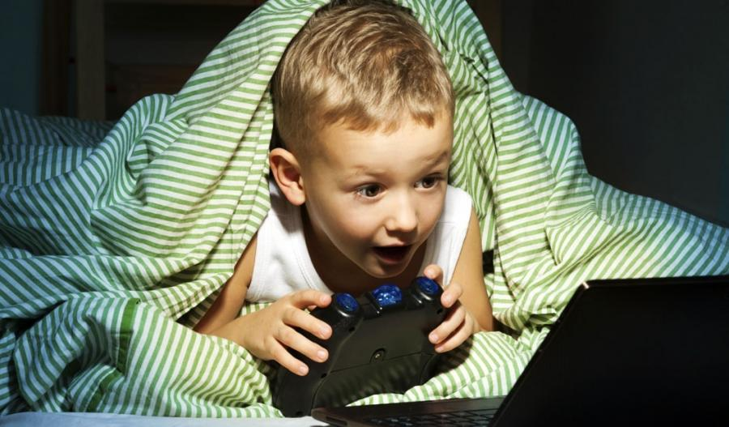
Для компьютерной игры характерны:
• преобладание механического следования игровому протоколу с погружением в полисенсорный мир звуков и ярких цветовых эффектов;
• многократный повтор действия для достижения результата;
• малоосмысленное продвижение по уровням сложности;
• попытки поймать, отсортировать или собрать что-то, преодолевая однотипные препятствия, уничтожая возникающие на пути преграды.

Slide 6
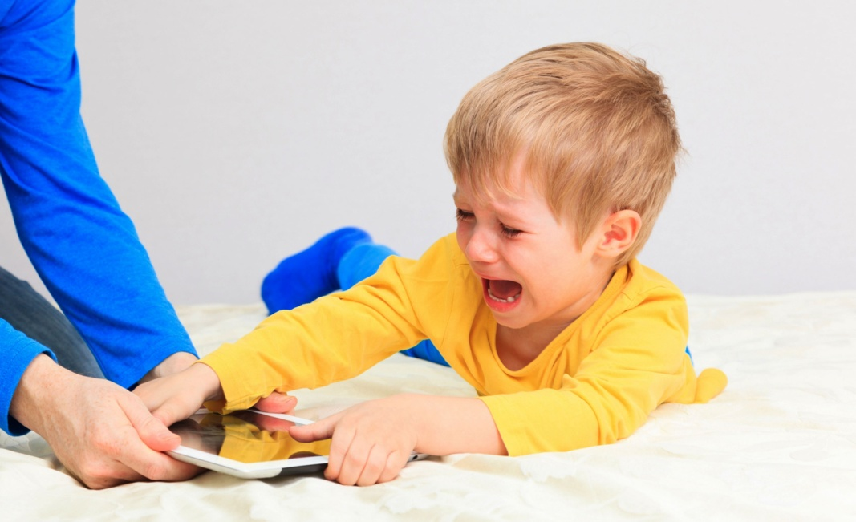
Проблема компьютерной зависимости
Крайним проявлением увлеченности детей электронными устройствами является компьютерная зависимость.
Степени компьютерной зависимости:
1 степень. Увлеченность в период освоения.
2 степень. Состояние возможной зависимости.
3 степень. Выраженная зависимость
4 степень. Клиническая зависимость.

Slide 7
Существует огромное количество развивающих и обучающих компьютерных программ для дошкольников.
Это не «ходилки» и «стрелялки», а игры, которые помогают специалистам (учителям-логопедам, учителям-дефектологам и педагогам-психологам) развивать способности ребенка и проводить коррекцию нарушенных функций.
Кроме таких игр существуют образовательные программы по обучению детей дошкольного возраста иностранным языкам, по развитию творческих способностей детей.
Например, очень популярны программы обучения компьютерной графике, в которых ребенок становится мультипликатором и создает собственный мультфильм.
Естественно, необходимо соблюдать правила работы за компьютером, дети должны знать о пользе и вреде, которые он приносит.

Slide 8
СПАСИБО ЗА ВНИМАНИЕ!

